Slide 1
Творчий проект виробу «підставка під візитки»

Slide 2
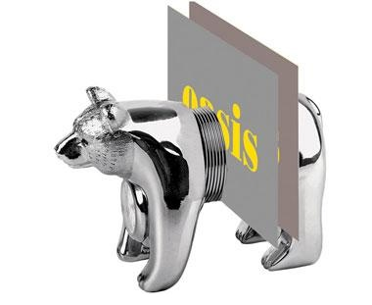
Аналіз виробів-аналогів

Slide 3
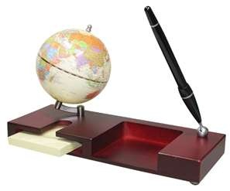
Аналіз виробів-аналогів

Slide 4
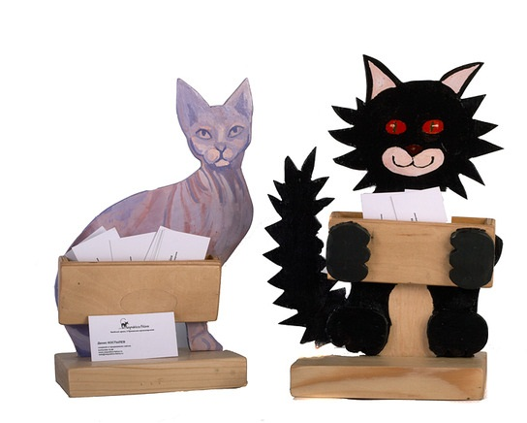
Аналіз виробів-аналогів

Slide 5
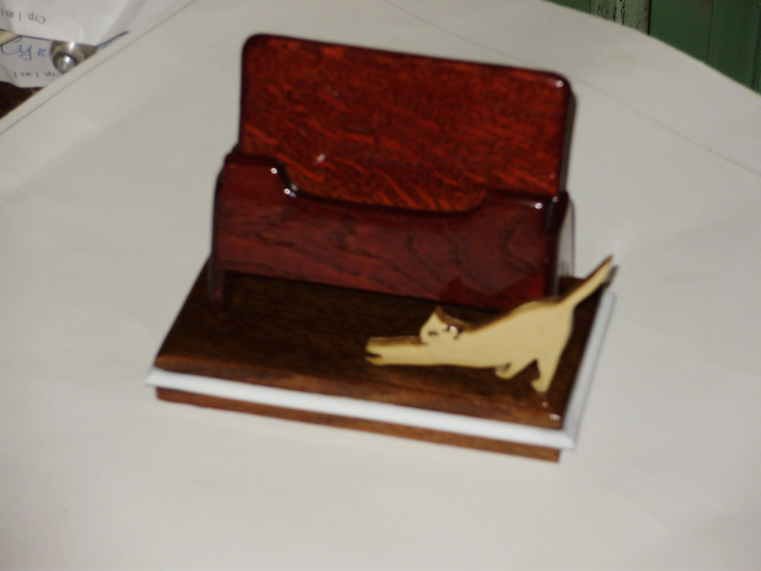
Аналіз виробів-аналогів

Slide 6
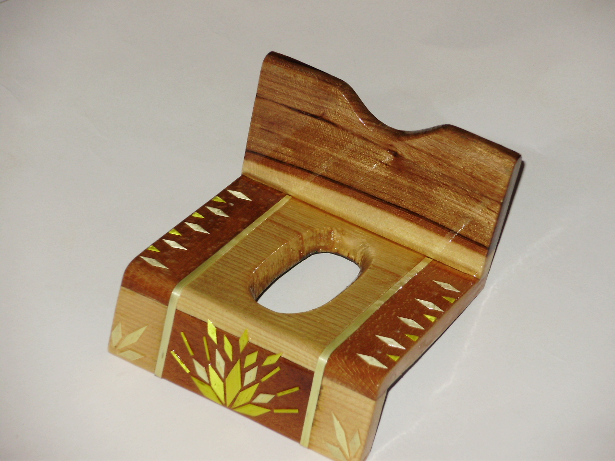
Аналіз виробів-аналогів

Slide 7
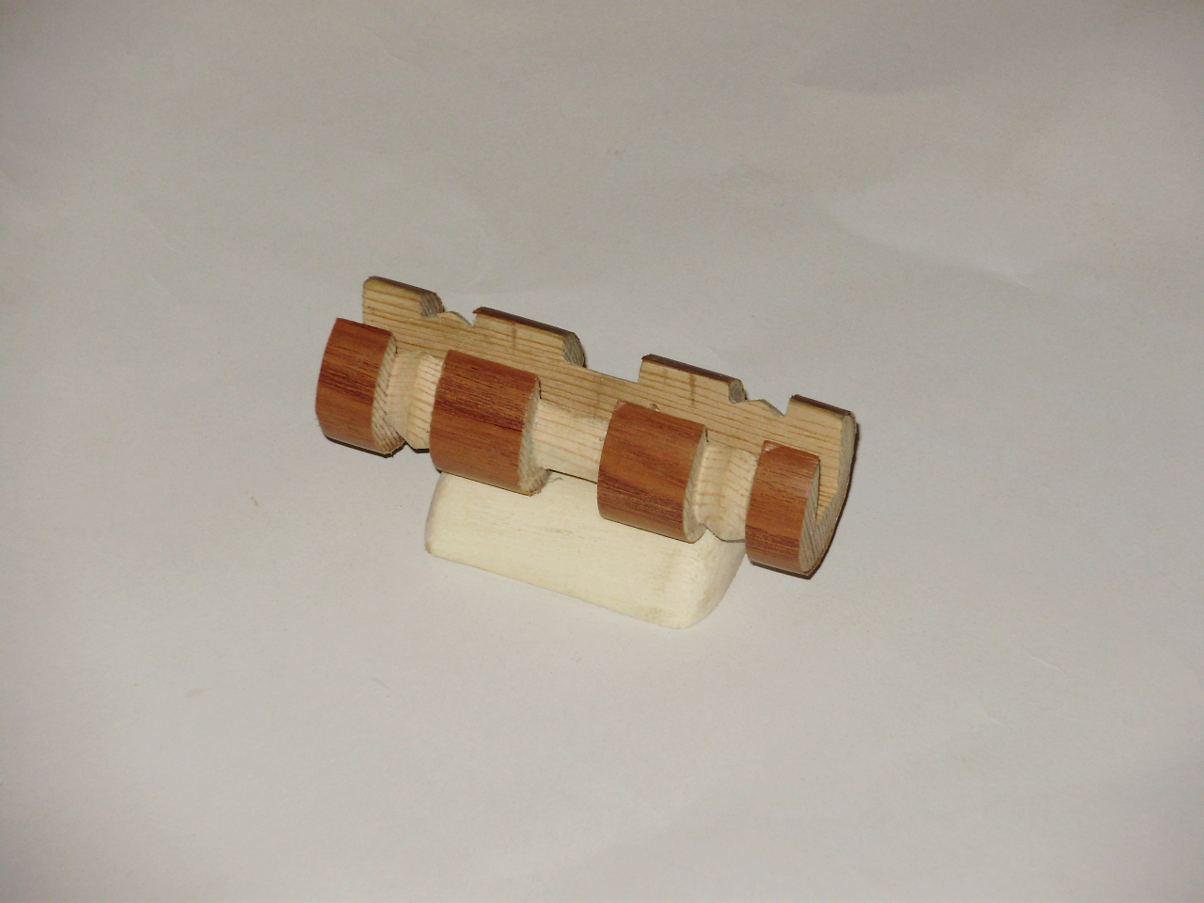
Аналіз виробів-аналогів

Slide 8
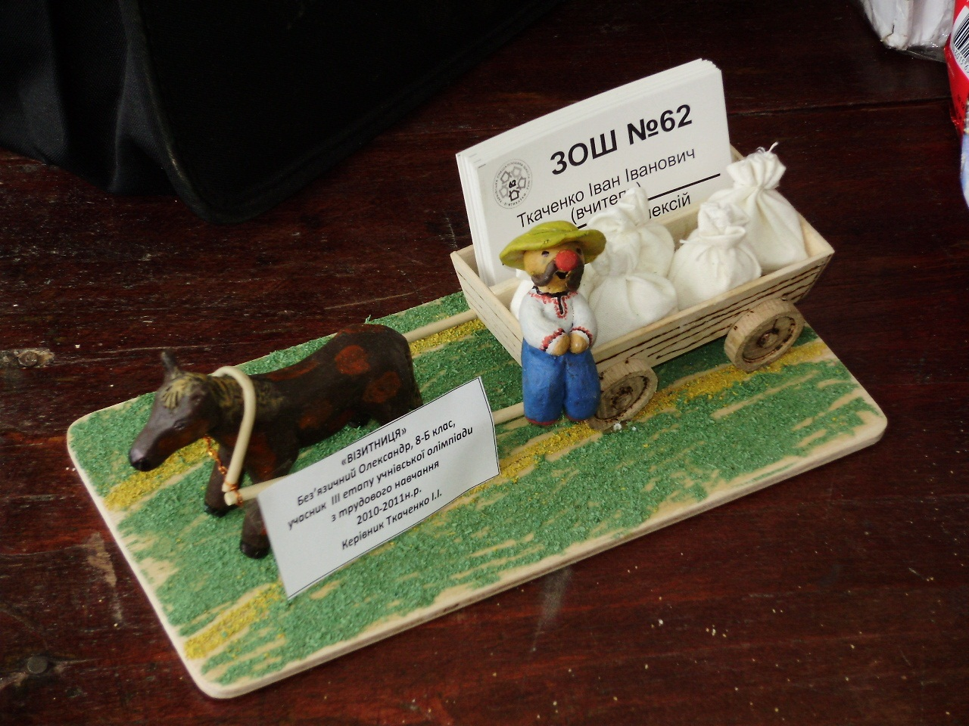
Аналіз виробів-аналогів

Slide 9
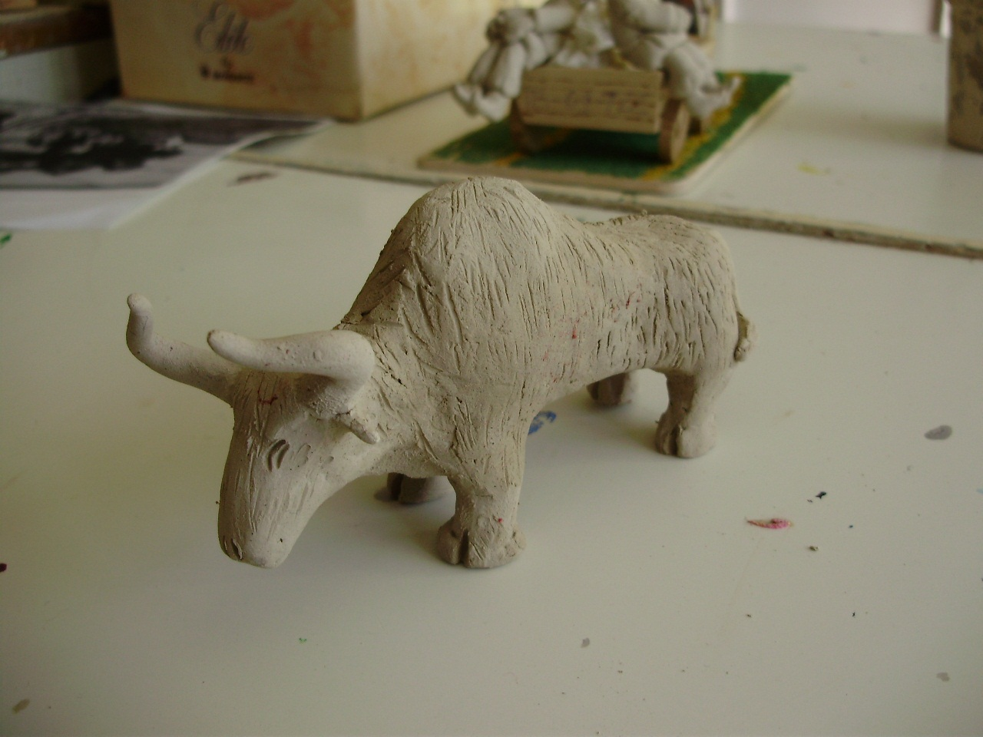
Конструкція власного виробу

Slide 10
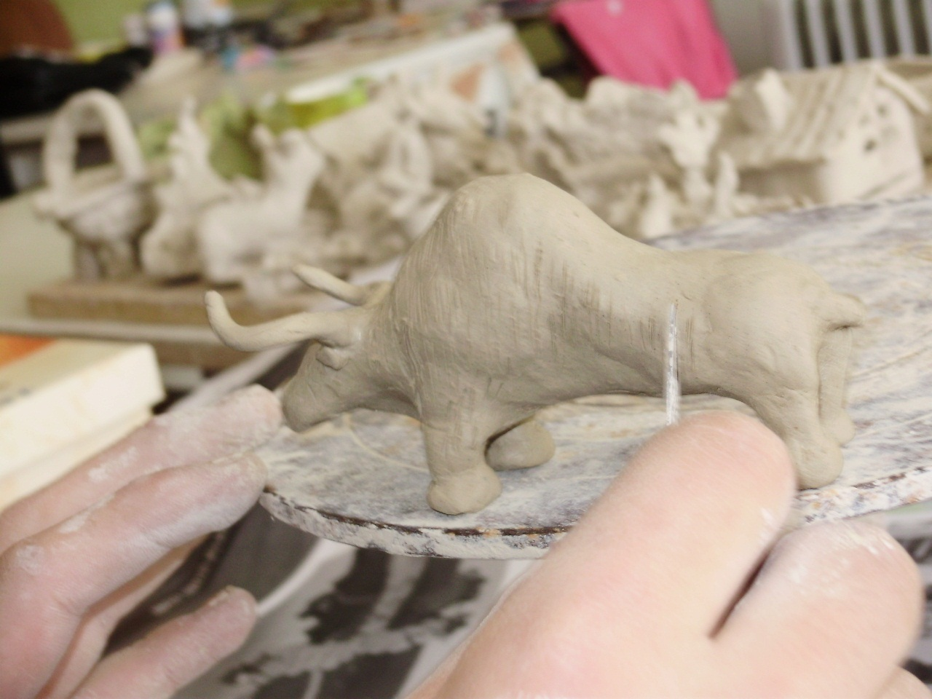
Конструкція власного виробу

Slide 11
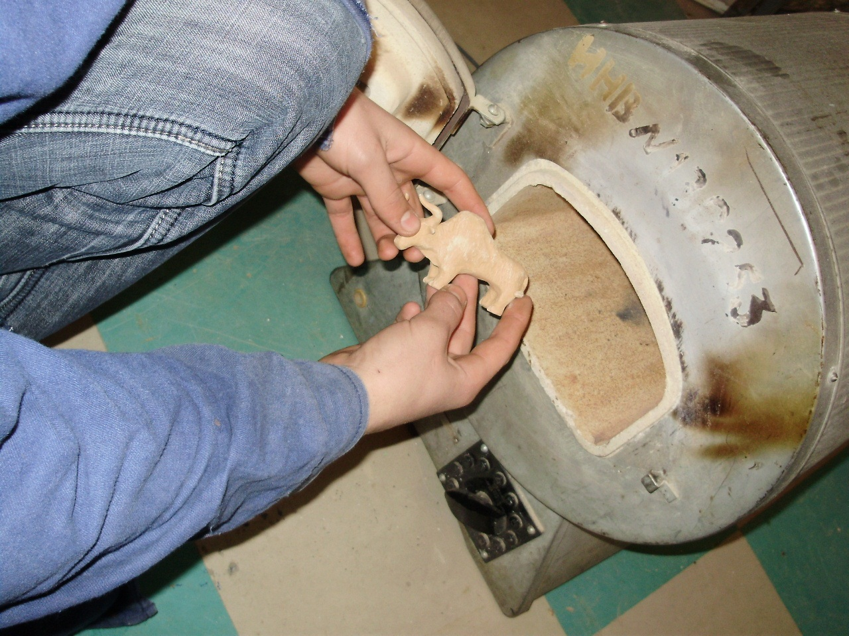
Конструкція власного виробу

Slide 12
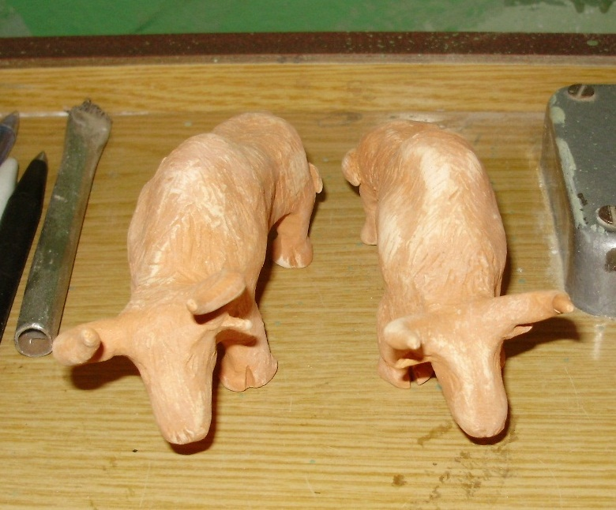
Конструкція власного виробу

Slide 13
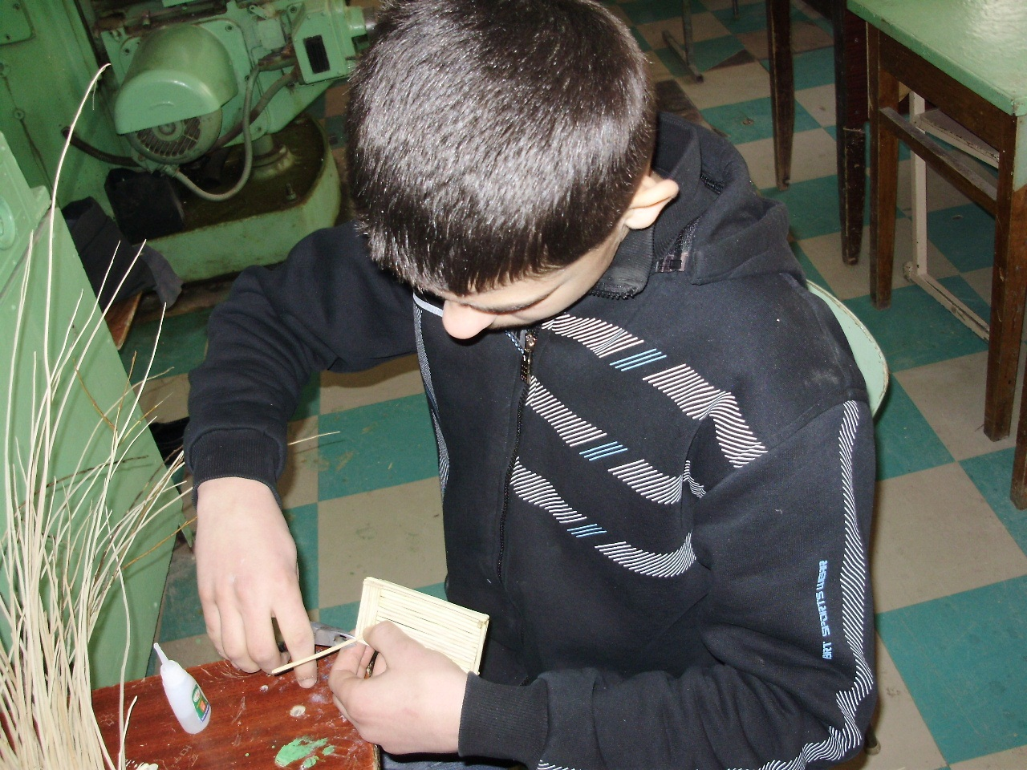
Конструкція власного виробу

Slide 14
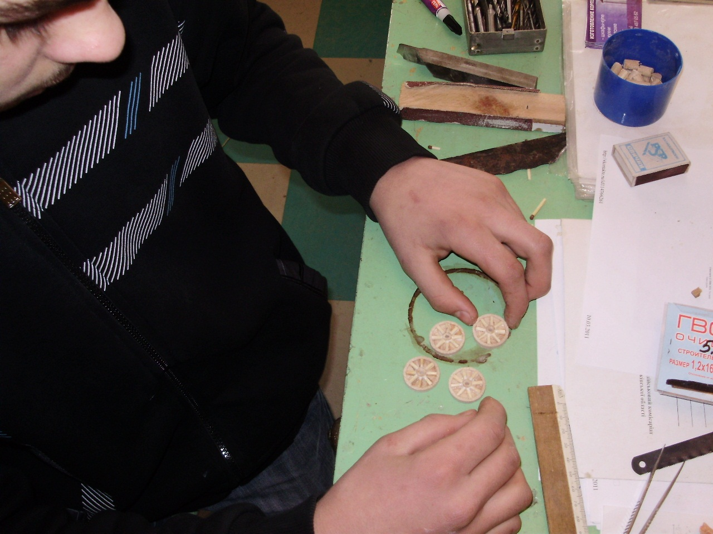
Конструкція власного виробу

Slide 15
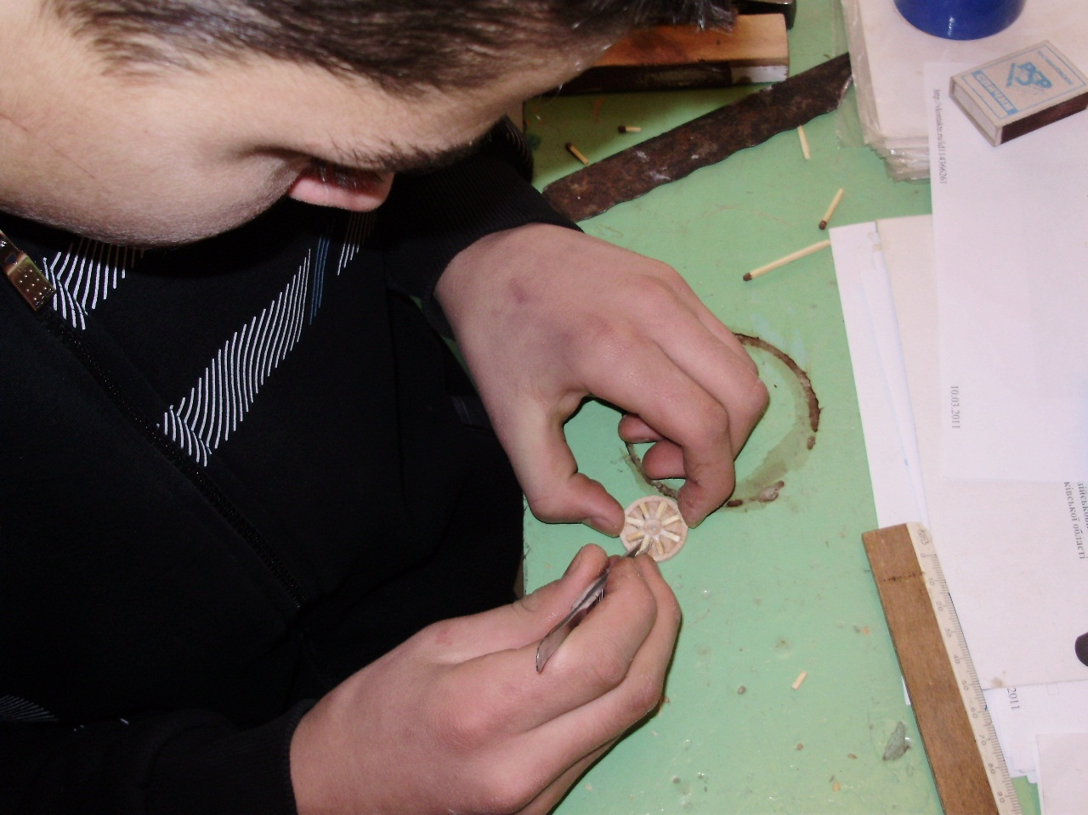
Конструкція власного виробу

Slide 16
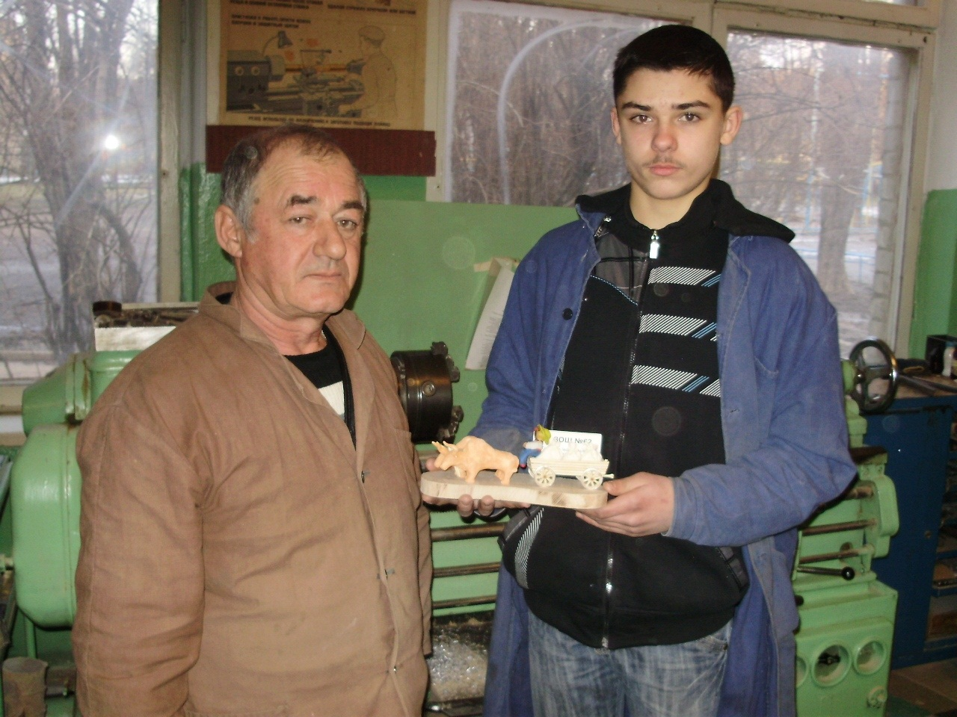
Висновки щодо виконаної роботи

